Slide 1
Русская культура второй половины XVIII века

Slide 2
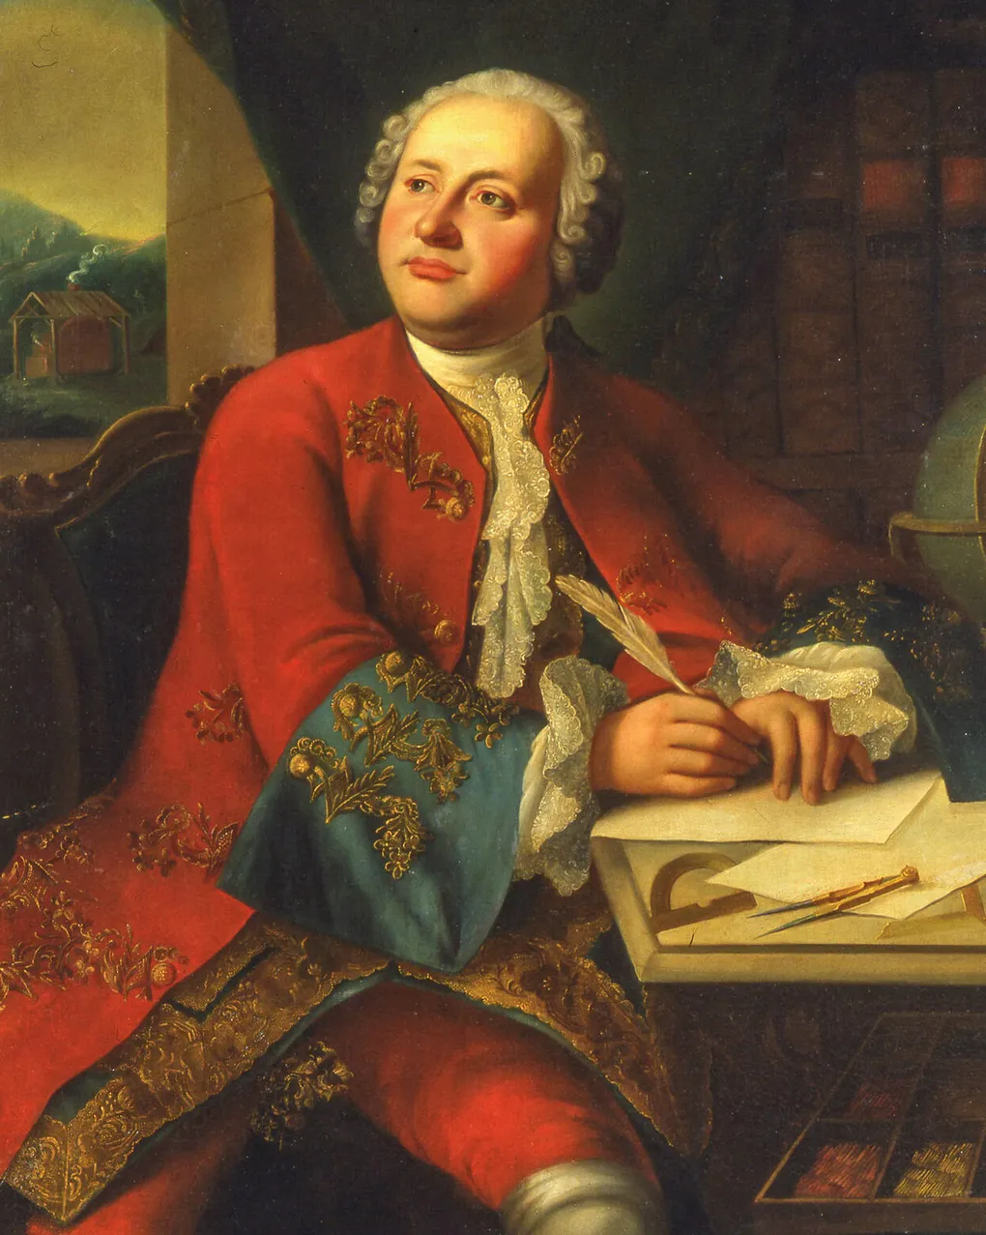
Михаил васильевич Ломоносов.
Ученый, просветитель, художник
«Ломоносов, являясь европейским ученым, никогда не переставал быть русским; он был им до мозгу костей, и напротив потому только и занял он такое видное место среди европейских ученых, то есть место самостоятельного деятеля в науке, что был как непосредственно, так и сознательно, вполне русским, что верил неколебимо и безгранично в права русской народности…»
Иван Аксаков
Notes:
Скрыв свое крестьянское происхождение, Михаил Ломоносов получил образование в лучших университетах XVIII века. Он изучал самые разные науки и сделал множество открытий, писал ученые труды и преподавал в академиях. Ломоносов стал автором многих изобретений и разработал план создания первого в России университета. По его инициативе появился Московский университет, в котором могли учиться представители всех сословий.

Slide 3
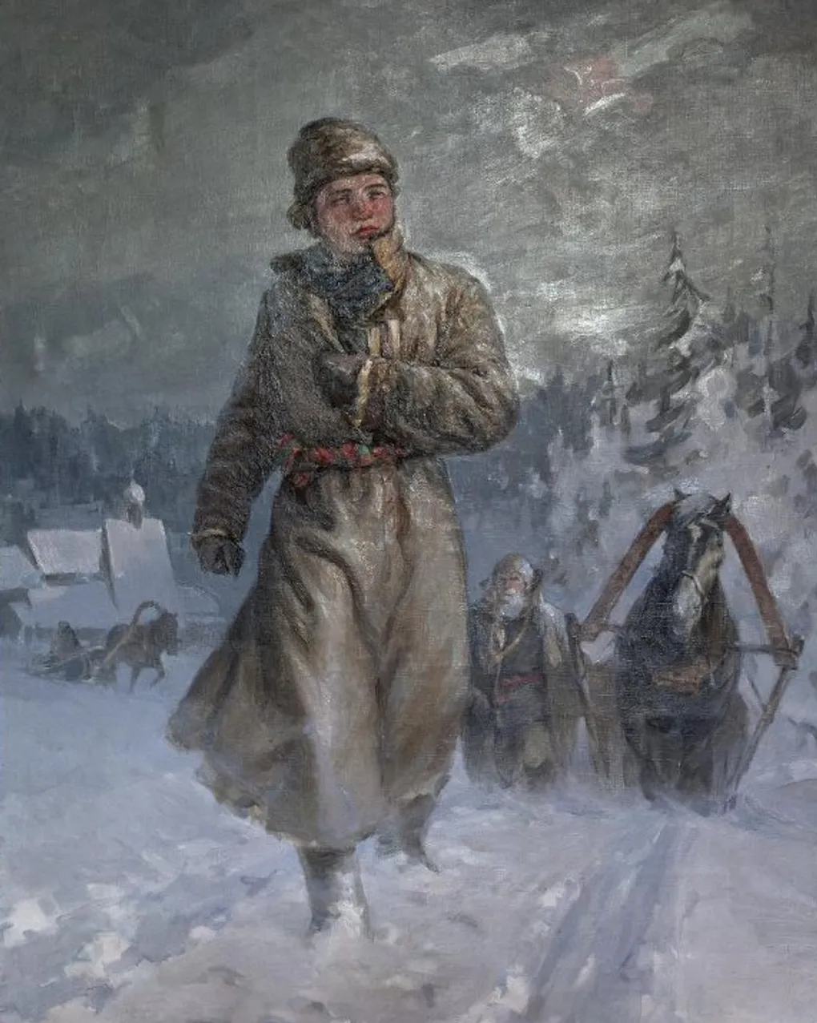
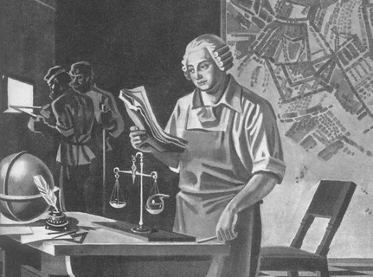
«За утверждение наук в отечестве»
Notes:
Михаил Ломоносов родился в деревне Мишанинской Архангелогородской губернии. Отец владел небольшим судном, на котором перевозил государственные и частные грузы, рыбачил и охотился. С детства Ломоносов помогал отцу и быстро всему учился — он должен был продолжить семейное дело.
Грамоту мальчик начал изучать поздно, в 12 лет. Первым его наставником стал Иван Шубный — отец известного скульптора Федота Шубина (при рождении — Федота Шубного). Потом с Ломоносовым занимался дьяк Семен Сабельников, один из лучших учеников подьяческой и певческой школы при холмогорском архиерейском доме. Учеба давалась Ломоносову легко, и вскоре он стал одним из лучших чтецов в местной церкви.
Юный Ломоносов понимал, что «для приобретения большого знания и учености требуется знать язык﻿
латинский», которому можно научиться в Москве﻿, Киеве или Петербурге﻿. Поэтому хотел перебраться в один из этих городов. Отец с мачехой не поддерживали его стремления: в то время занятия наукой не приносили ни богатства, ни славы. Они хотели поскорее женить сына, надеясь, что семейные хлопоты выбьют из него «дурь». Но Михаил Ломоносов решил уехать из родного села в Москву — учиться.
В декабре 1730 года Михаил Ломоносов сбежал из дома и отправился вместе с рыбным обозом в Москву. Добрался﻿
через три недели и поступил в Славяно-греко-латинскую академию. Учился прилежно, поэтому уже через полгода его перевели из нижнего класса во второй, и в том же году — в третий.
Занятия в московской академии дали Ломоносову гуманитарное образование. Чтобы изучить естественные науки, он отправился в Киево-Могилянскую академию. Но, пробыв там всего несколько месяцев, молодой ученый вернулся в Москву. Отсюда Ломоносова направили в университет при Академии наук﻿
в Петербурге, где он и занялся естественными и техническими науками.

Slide 4
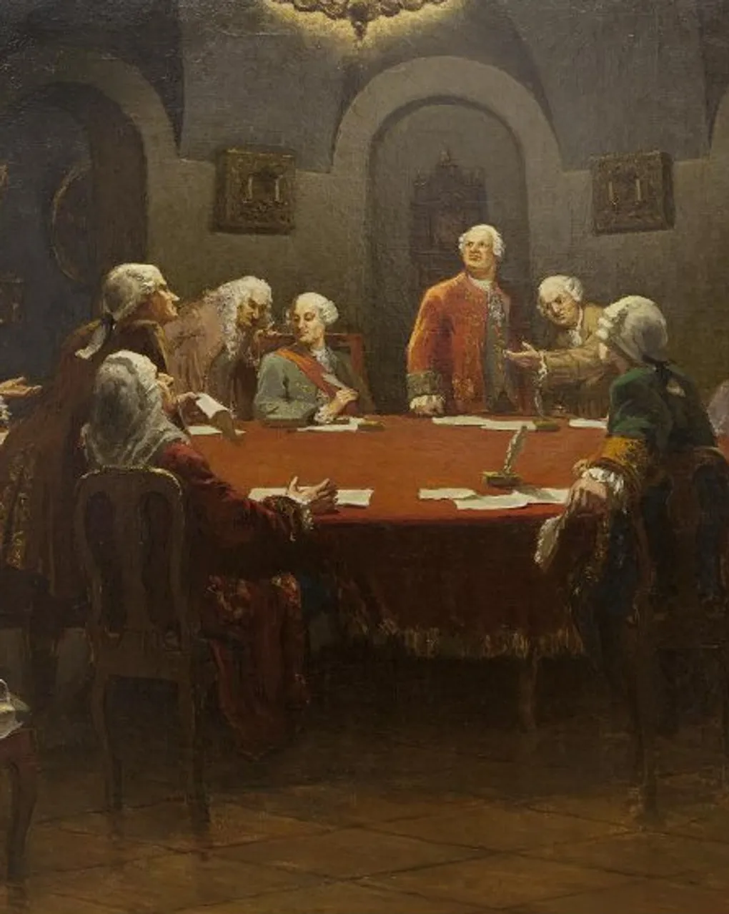
«Европейский ученый»
Михаил Ломоносов
В 1736 году в числе лучших студентов Михаил Ломоносов отправился в Германию﻿ — изучать физику, химию, металлургию, горное дело. Кроме естественных наук, он занимался иностранными языками, танцами, рисованием, литературой и фехтованием. За границей Ломоносов проучился пять лет: здесь он создал несколько научных работ, перевел сочинения иностранных академиков, написал первые стихотворения﻿ на русском языке.
Notes:
В 1736 году в числе лучших студентов Михаил Ломоносов отправился в Германию﻿ — изучать физику, химию, металлургию, горное дело. Кроме естественных наук, он занимался иностранными языками, танцами, рисованием, литературой и фехтованием. За границей Ломоносов проучился пять лет: здесь он создал несколько научных работ, перевел сочинения иностранных академиков, написал первые стихотворения﻿ на русском языке.
В 1740 году ученый решил вернуться в Россию, но по дороге его схватили и завербовали в прусскую армию. Прослужив несколько недель, Ломоносов дезертировал. Возвратиться на родину ему удалось лишь через год.
В Петербурге ученый написал две диссертации. За научные труды он получил должность адъюнкта Физического класса Санкт-Петербургской Академии наук: теперь Ломоносов мог участвовать в работе Академического собрания и самостоятельно заниматься наукой. К 34 годам ученый написал четыре новые диссертации и решил просить о том, чтобы его назначили профессором Академии. Собрание академиков одобрило труды ученого, и он получил звание профессора химии. Ломоносов стал преподавать в университете, печатать научные трактаты на латинском языке, читать публичные лекции по физике. Параллельно он занимался литературным творчеством — писал стихи о государственных событиях. Вскоре финансовое положение ученого улучшилось, он получил дом, а чуть позже на казенные деньги во дворе этого дома возвели первую в России химическую лабораторию.
В 1748 году Михаил Ломоносов начал редактировать переводы книг, которые печатались при Академии наук, и переводы заметок в газете «Санкт-Петербургские ведомости»﻿
. Ученый уделял внимание не только распространению зарубежных трудов, но и развитию отечественной науки. Он создал «Риторику», которая стала первым учебным пособием мировой литературы на русском языке. В это же время Ломоносов выступил с «Похвальным словом императрице Елизавете Петровне», за которое получил чин коллежского советника.
В 1755 году Елизавета Петровна подписала указ об основании Московского университета. 7 мая (26 апреля по старому стилю) 1755 года состоялось торжественное открытие университета. В 1940 году Московскому университету было присвоено имя Михаила Ломоносова.
В марте 1757 года Ломоносов был назначен советником Академической канцелярии. В ведении Ломоносова находились Академическое собрание, университет, гимназия и Географический департамент.
В 1763 году Михаил Ломоносов был избран членом Российской академии художеств. В конце жизни Ломоносов стал почетным членом Стокгольмской (1760) и Болонской (1764) академий наук.

Slide 5
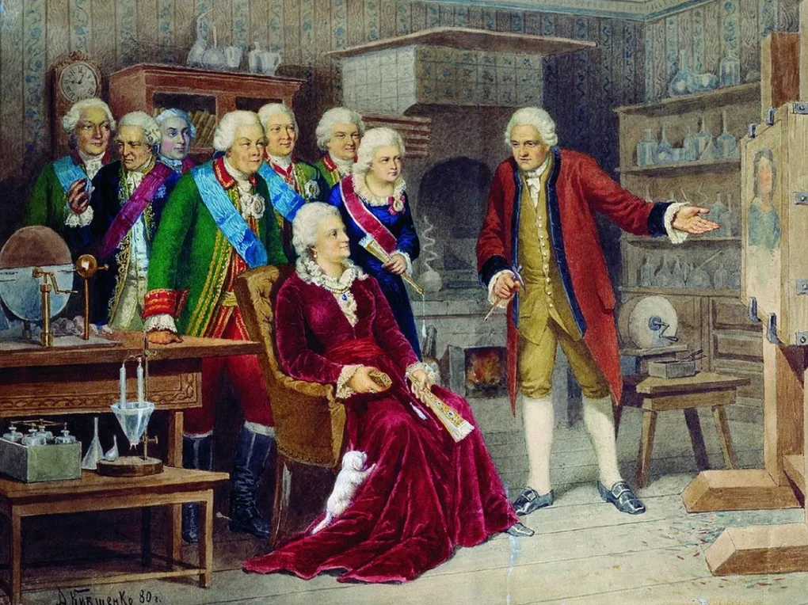
«Ломоносов был великий человек. Он создал первый университет. Он, лучше сказать, сам был первым нашим университетом»
(А. С. Пушкин)
Notes:
В 1751 году Михаил Ломоносов выступил в Публичном собрании со «Словом о пользе химии», где фактически провозгласил физику и химию единой наукой. Ученый призывал изучать их вместе: «Я не токмо в разных авторах усмотрел, но и собственным искусством удостоверен, что химические эксперименты, будучи соединены с физическими, особливые действия показывают». Он впервые стал читать студентам курс по «истинной физической химии».
В этот же год в своей химической лаборатории Ломоносов разработал технологию изготовления цветных прозрачных и непрозрачных стекол для бусин, бисера и мозаичных картин. Через два года он начал строить фабрику для производства цветного стекла.
Научную деятельность Михаил Ломоносов совмещал с общественной. Он разработал план по созданию университета﻿ в Москве, и в 1755 году императрица Елизавета Петровна﻿
подписала соответствующий указ о его учреждении. Так начала свое становление система высшего образования в России. Михаил Ломоносов заложил ее основы: доступность, автономность, фундаментальность, междисциплинарность, связь университета со средней школой.
Ломоносов продолжал трудиться в Петербургской Академии наук. В 1757 году его назначили советником Академической канцелярии в Петербурге. В этом же году ученый издал свой главный труд по филологии — «Российскую грамматику». В ней Ломоносов впервые разделил русский и церковнославянский языки, изложил законы и формы русского языка, классифицировал диалекты. Годом позже выпустил специальное исследование «О пользе книг церковных в российском языке», посвященное учению о литературных «штилях».
К началу 1760-х годов ученый управлял Историческим собранием, Географическим департаментом, гимназией и университетом при Академии наук. Одновременно он занимался науками практически: начал составлять Большой атлас Российской империи наук, разработал атомно-корпускулярную теорию строения вещества, объяснил физическую природу цветового зрения и природу космических тел. Также Ломоносов создал «Слово о рождении металлов от трясения земли», в котором предположил, что каменный уголь произошел из торфяника при участии подземного огня, а его классификация землетрясений — до сих пор ведущая в науке. В своей работе «Рассуждение о большей точности морского пути» ученый объяснил, почему нужно создать по всему миру самопишущие метеорологические обсерватории.
В 1764 году он представил «Краткое описание разных путешествий по Северным морям и показание возможного проходу Сибирским океаном в Ост-Индию», на основе которого был составлен маршрут экспедиции для поиска пути в Индию через северные моря. Сам Ломоносов помогал ее организовать: изобрел «ночезрительную трубу» — большой перископ для обзора местности. Однако и первая, и последующая попытки экспедиций пробиться сквозь льды были безуспешными.
С восшествием на престол Екатерины II﻿
положение Михаила Ломоносова пошатнулось: он был слишком предан умершей Елизавете Петровне. Однако позже новая императрица оценила его научные труды и пожаловала Ломоносову чин статского советника.
Михаил Ломоносов умер в 1765 году. Похоронили ученого на Лазаревском кладбище Александро-Невского монастыря.

Slide 6
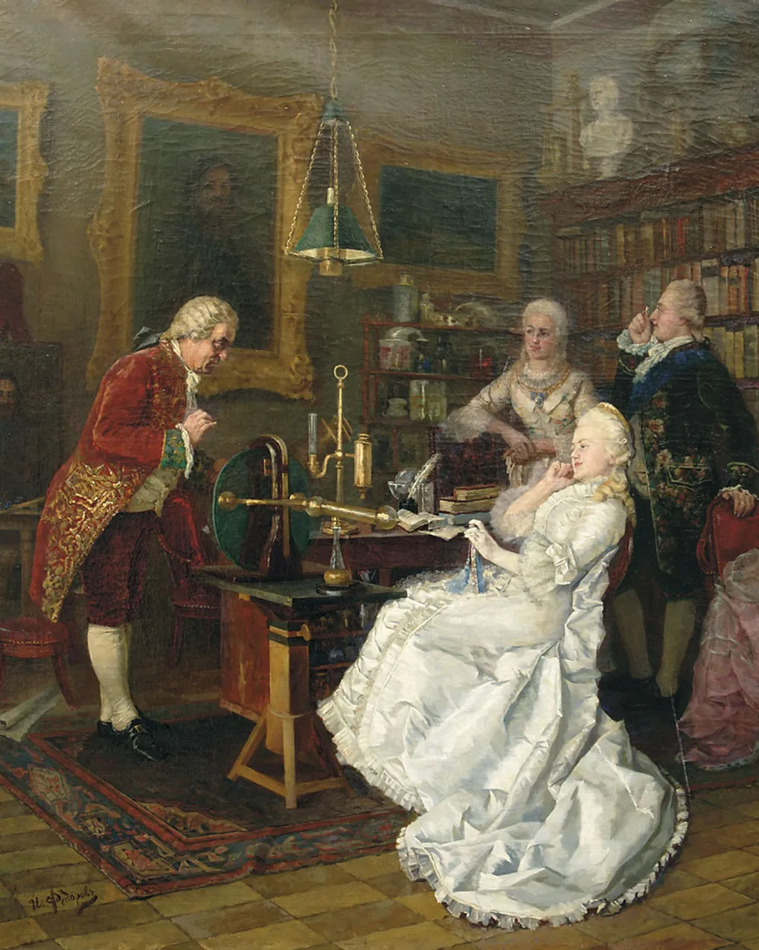
Ученый и просветитель
К началу 1760-х годов ученый управлял Историческим собранием, Географическим департаментом, гимназией и университетом при Академии наук.
Одновременно он занимался науками практически: начал составлять Большой атлас Российской империи наук, разработал атомно-корпускулярную теорию строения вещества, объяснил физическую природу цветового зрения и природу космических тел.
Также Ломоносов создал «Слово о рождении металлов от трясения земли», в котором предположил, что каменный уголь произошел из торфяника при участии подземного огня, а его классификация землетрясений — до сих пор ведущая в науке.
В своей работе «Рассуждение о большей точности морского пути» ученый объяснил, почему нужно создать по всему миру самопишущие метеорологические обсерватории.
Notes:
К началу 1760-х годов ученый управлял Историческим собранием, Географическим департаментом, гимназией и университетом при Академии наук. Одновременно он занимался науками практически: начал составлять Большой атлас Российской империи наук, разработал атомно-корпускулярную теорию строения вещества, объяснил физическую природу цветового зрения и природу космических тел. Также Ломоносов создал «Слово о рождении металлов от трясения земли», в котором предположил, что каменный уголь произошел из торфяника при участии подземного огня, а его классификация землетрясений — до сих пор ведущая в науке. В своей работе «Рассуждение о большей точности морского пути» ученый объяснил, почему нужно создать по всему миру самопишущие метеорологические обсерватории.
В 1764 году он представил «Краткое описание разных путешествий по Северным морям и показание возможного проходу Сибирским океаном в Ост-Индию», на основе которого был составлен маршрут экспедиции для поиска пути в Индию через северные моря. Сам Ломоносов помогал ее организовать: изобрел «ночезрительную трубу» — большой перископ для обзора местности. Однако и первая, и последующая попытки экспедиций пробиться сквозь льды были безуспешными.
С восшествием на престол Екатерины II﻿
положение Михаила Ломоносова пошатнулось: он был слишком предан умершей Елизавете Петровне. Однако позже новая императрица оценила его научные труды и пожаловала Ломоносову чин статского советника.
Михаил Ломоносов умер в 1765 году. Похоронили ученого на Лазаревском кладбище Александро-Невского монастыря.

Slide 7
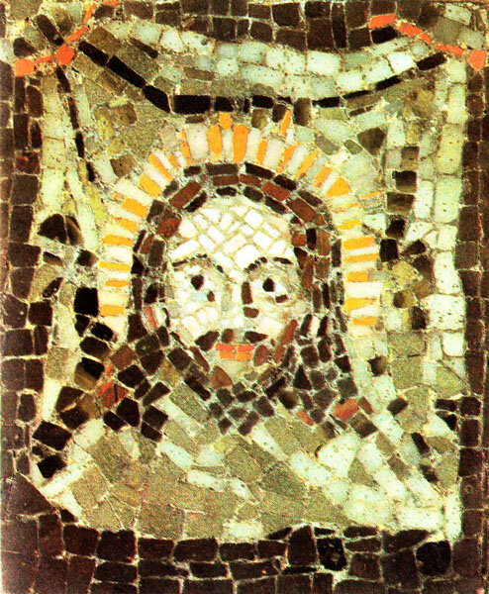
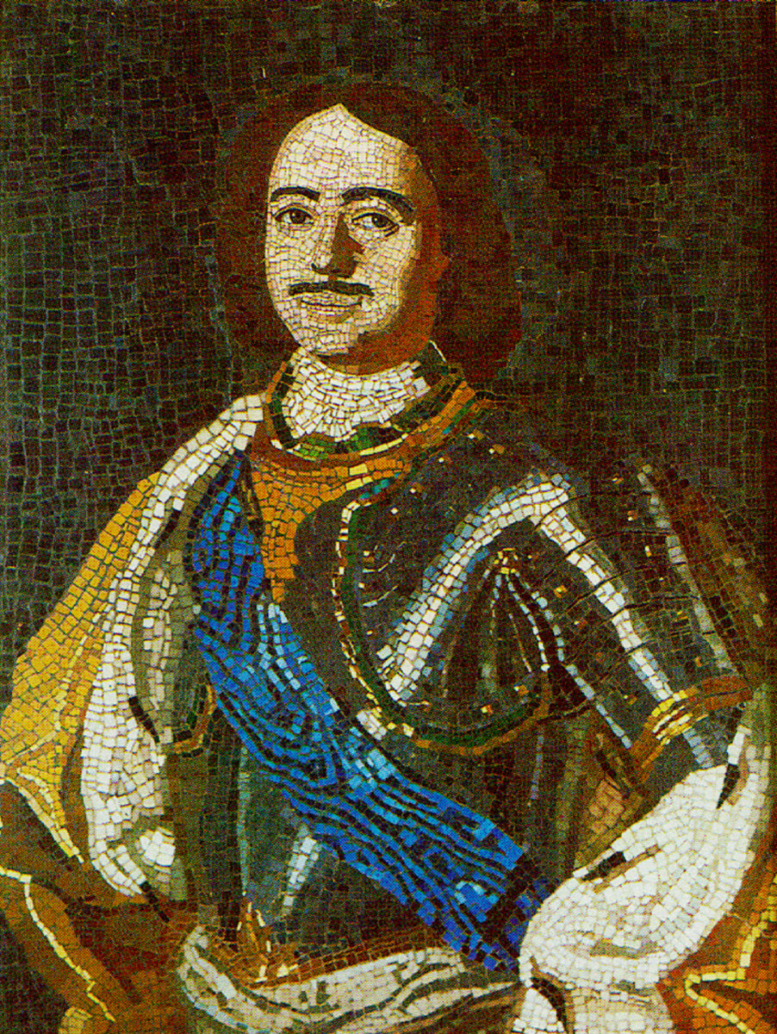
художник
Notes:
Помимо прочего, Ломоносов был одним из основателей «науки о стекле» и первопроходцем в изучении его свойств. Химические опыты и открытия привели к тому, что ученый захотел продемонстрировать свои знания наглядно. Тогда он одним из первых в стране занялся осваиванием утерянной техники мозаичного набора и собрал вокруг себя группу художников-единомышленников.

Slide 8
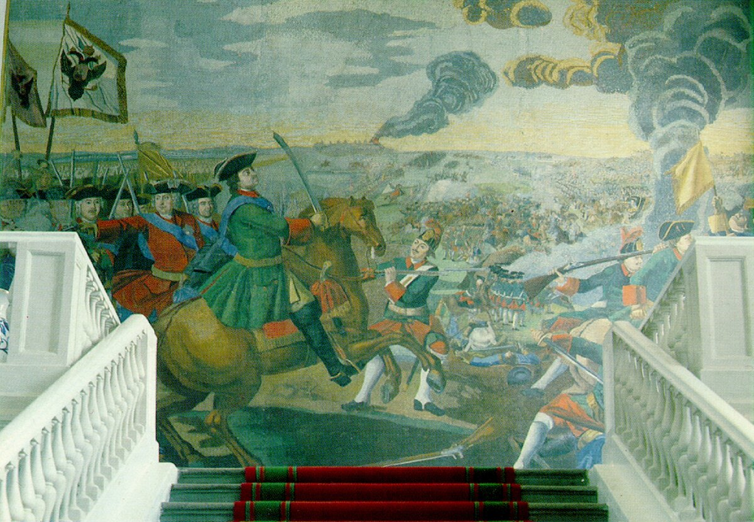
Notes:
Всего в мастерской ученого было создано около 40 мозаичных работ, до наших дней дошли чуть больше 20. В основном это портреты, чаще всего созданные на основе живописных произведений других авторов. Но есть и более масштабные работы. В здании Академии наук по сей день находится мозаика, собранная самим Ломоносовым. Над «Полтавской битвой» он работал с 1762 по 1764 год.

Slide 9
Ломоносов сегодня
Имя Ломоносова носят многие учреждения науки, образования и культуры России: Московский государственный университет имени М.В. Ломоносова, Московский государственный университет тонких химических технологий имени М. В. Ломоносова, Архангельский театр драмы имени М.В. Ломоносова и др.
Именем Ломоносова названы город в Ленинградской области, течение в Атлантическом океане, горный хребет на Новой Земле, подводный хребет в Северном Ледовитом океане, полуостров в Приморье на западном побережье Амурского залива, кратер на Луне и кратер на Марсе, а также минерал из группы силикофосфатов (ломоносовит).

Slide 10
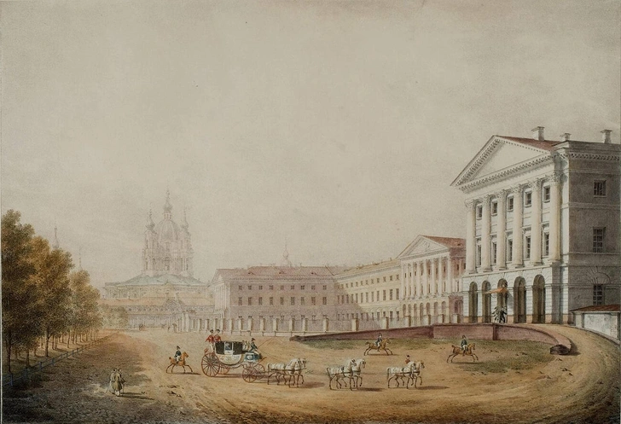
Создание учреждений женского светского образования. Смольный институт благородных девиц
Notes:
Русская женщина допетровской эпохи оставалась затворницей собственного дома, и ее образованность не имела значения для ее modus vivendi. Царь Петр решил создать в России светское общество в духе европейских традиций, и этому должны были служить ассамблеи, учрежденные его указом в 1718 году.
Первое светское учреждение для женского образования в России появилось в 1764 году по указу Екатерины Великой — Воспитательное общество или Смольный институт для девушек из дворянских семей. Девочек отправляли в заведение с пятилетнего возраста, срок обучения составлял двенадцать лет. За эти годы девиц обучали арифметике, основам экономики, истории, языкам. Педагоги также преподавали этикет и навыки, необходимые для представительниц дворянских семей: танцы, музицирование, рисование. Помимо этого, воспитанницы должны были научиться вести домашнее хозяйство и шить. 1
До второй половины XIX века девушкам было доступно лишь среднее образование. Его предлагали пансионаты, институты благородных девиц и гимназии для девочек. Уровень получаемого образования в последних сильно отличался от уровня классических мужских гимназий. Точным наукам отводилось второстепенное значение, программы по гуманитарным предметам тоже вводились в упрощённом виде. Преподаватели уделяли центральное внимание домоводству, рукоделию и хорошим манерам. 1
В 1872 году были открыты Московские высшие женские курсы, которые впервые позволили женщинам получать высшее образование в России, хотя и без сдачи официального экзамена перед комиссией и вручения диплома. 4
В 1906 году в Санкт-Петербурге начали работать Женские политехнические курсы — первое в России высшее техническое учебное заведение для девушек. Через 5 лет его юридически приравняли к вузам, с тех пор все выпускницы после сдачи экзамена могли получать дипломы. 4
Полная реформация системы произошла после революции 1917 года: 31 мая 1918 года Народный комиссариат просвещения издал постановление «О введении обязательного совместного обучения», которое позволяло студентам обоих полов учиться на равных условиях. 1

Slide 11
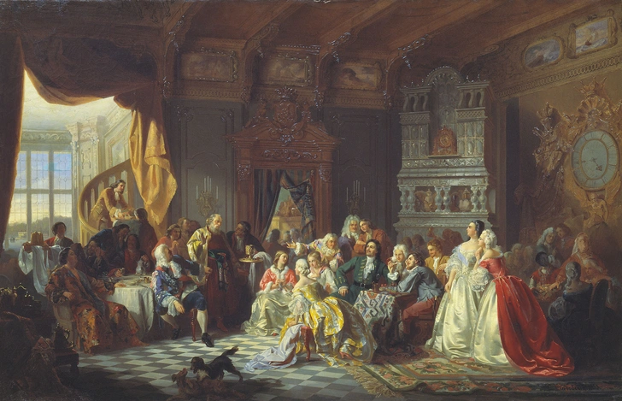
Notes:
Станислав Хлебовский (1835–1884), «Ассамблея при Петре I» (1858). По указу Петра Великого ассамблеи в зимнее время следовало устраивать по три в неделю. Присутствие женщин было обязательно. Девушкам надлежало танцевать с юношами и вести с ними светские беседы. Желательно, не по-русски
Источник: Wikimedia Commons
Посещать эти «вольные собрания, или съезды», как следует из «Объявления каким образом ассамблеи отправлять надлежит», разрешалось «с высших чинов до обер-офицеров и дворян, также знатным купцам и начальным мастеровым людям, также и знатным приказным, тоже, разумеется, и о женском полу, их жен и детей».

Slide 12

Русский театр второй половины XVIII века.
Ф. Волков и русский профессиональный театр.
Notes:
Удивительно и по-русски нелогично место и среда, откуда явился основатель первого русского театра: случилось так, что не в столицах, а в провинциальном городе сын купца смог организовать профессиональный театр, привлечь консервативных зрителей и меценатов, а после поразить выступлением саму императрицу. Сколько же сил и таланта, способностей к образованию и самосовершенствованию, жизненной стойкости было отмерено Федору Волкову судьбой, которую без остатка посвятил он стремлению к сцене?
Будущий основатель первого русского профессионального театра родился в Костроме, детство и юность провел в Ярославле. Его отчим, богатый и предприимчивый купец Полушкин, видел в юноше своего приемника и помощника, а потому старался дать основательное образование. Федор три года учился в Заиконно-Спасской Академии, а по возвращении стал помогать отчиму в торговых и заводских делах. Все он выполнял с усердием и вниманием, но ум и душу его занимало иное – его манили подмостки театра. В душе теплилась искра, зажженная то ли впечатлением от комедии, виденной на городской ярмарке, то ли участием в ученических спектаклях в Академии. Через три года по торговым делам и для обучения коммерческому ремеслу Федор был отправлен в Петербург, где молодому человеку удалось увидеть итальянскую оперу. Здесь он будто бы очутился на небесах, искорка страсти к искусству вспыхнула мыслью создать свой театр. Посещения спектаклей в придворном театре и кадетском корпусе стали для Волкова «университетами», где он познавал искусство сцены.
Вскоре после возвращения Федора в Ярославль, его отчим умер, оставив пасынкам управление заводами. Но стремление к сцене заставляло Волкова забывать о торговых делах – не потехи ради задумывал он театр, а хотел достичь сути искусства, чтобы сценическое действо рождало в зрителе трепетные чувства и мысли, делало его добрее, смягчало душу.
Сначала он и братья разыгрывали пьесы в своей комнате, а потом они вместе с несколькими молодыми ярославцами устроили театральные подмостки в кожевенном амбаре, соорудили места для зрителей. Федор был вдохновителем и руководителем дела, а также автором музыки и декораций, режиссером, актером и машинистом сцены.
В июне 1750 года было дано первое публичное представление. Играли драму «Эсфирь», переведенную Федором с немецкого. Присутствующие были поражены правдивой игрой актеров, которая «проникала в душу», организацией спектакля, двигающимися декорациями.
Невиданная забава заинтересовала ярославцев, среди купцов и дворян нашлись меценаты, пожертвовавшие средства на устройство более удобного театра. Присоединив к этим деньгам часть своего состояния, Ф. Волков устроил театр в деревянном доме, вмещавший тысячу зрителей, завел билетное хозяйство. Репертуар театра составляли переводные пьесы и оперы, трагедии Сумарокова, бытовые комедии, написанные Федором. Давняя греза стала реальностью – храм Мельпомены процветал на ярославской земле.
Молва о провинциальном театре, организованном купцом Ф.Волковым, достигла ушей императрицы Елизаветы Петровны, и ее велению труппу из 14 ярославцев перевезли в Петербург, где они сыграли перед высочайшими очами трагедию «Хорев». Государыня была очень довольна и повелела оставить актеров при дворе, выдавать жалование и отдать для обучения наукам в кадетский корпус. Вскоре был учрежден русский придворный театр, в труппу которого вошли ярославцы и певчие кадетского корпуса, основное руководство было отдано Сумарокову, а Волков стал главным актером и душой театра. Первый русский профессиональный театр, созданный волковским гением в провинции, развивался теперь под государственным покровительством.
Так театр Федора Волкова воплотил мысль Петра Первого о публичном театре и стал первым общедоступным русским профессиональным театром, в отличие от частных дворянских и школьных театров. Русская сцена получила первых профессиональных актеров, которые силой своего таланта и священным отношением к искусству снискали уважение современников к сценической деятельности. По сей день русская драматургия стремится к естественности и правдивости актерской игры, трогает сердца, волнует мысли, опираясь на традицию, заложенную Волковым.

Slide 13
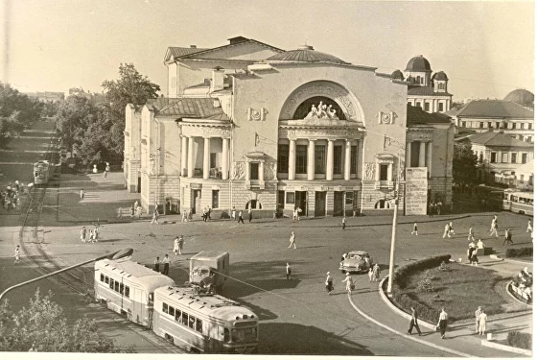
Первый русский
Русский
Русский — потому что здесь русские актёры играли пьесы на русском языке.
Публичный
Публичный — потому что он был общедоступным, в отличие от театров дворцовых, домашних или школьных; ранжир публики в зале зависел именно от цены на билет, а не от социального статуса
Профессиональный
Профессиональный — потому что актёры получали зарплату за свой труд, актёрство стало их профессией.
Театр
Театр — потому что это была не труппа, не отдельная постановка, а именно театр с организационной точки зрения — с постоянным репертуаром, с билетным хозяйством, со всей «матчастью» — зданием, декорациями, костюмами.
Notes:
Специальное театральное здание открылось на Никольской улице 7 января 1751 года Первой постановкой была трагедия А. П. Сумарокова «Хорев». Для были изготовлены первые костюмы и декорации. Слух о молодых ярославцах дошёл до императрицы Елизаветы Петровны, которая в январе 1752 года вызвала их в Петербург специальным указом. С тех пор основатель театра в Ярославль больше не возвращался.
Театр Фёдора Волкова в Ярославле принято считать первым русским публичным общедоступным профессиональным театром. Разумеется, в те времена в России существовало немало театральных трупп, прежде всего иностранных, «баловались театром» школяры, нередки были разовые постановки театральных действ «по случаю». Тем не менее, ярославский театр Фёдора Волкова считается первым. Именно он впервые отвечал всем характеристикам, заложенным в определении — Русский Публичный Профессиональный Театр

Slide 14
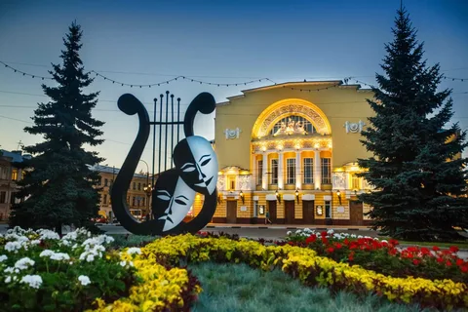
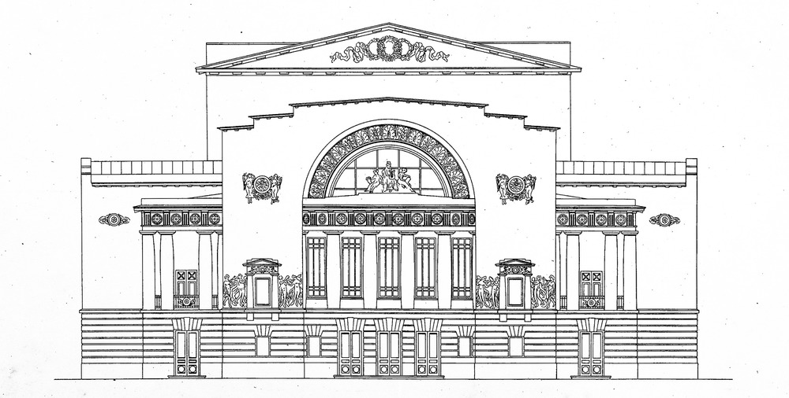
Первый русский
Notes:
В 1756 году императрица Елизавета Петровна издала указ «Об учреждении Русского для представления трагедий и комедий театра». Указ этот закреплял правительственной поддержкой и «высочайшим» покровительством попытку театральных любителей из Ярославля, объединенных двумя русскими гениальными самородками — Федором Волковым и Иваном Дмитриевским, создать постоянный русский театр.

